Slide 1

A HISTÓRIA DE ISRAEL
  3ª AULA – A FORMAÇÃO DO POVO
  A escravidão no Egito,
  A libertação,
  A Aliança Sinaítica e
  A consolidação da identidade jurídica/religiosa.
  Iniciar o objetivo atitudinal: Elaborar uma linha do tempo, identificando a ação de Deus na sua história de vida.
  Texto de referência: Êx 3; 19-21; Dt 6
Facilitadores: José Gregório e Francisco Tudela
Oferecida Online 5f às 20:00h – 2º sem/2026

Slide 2
Gregoriano | Evento Ano | Bíblico | Ref .Bíblica
1590 aC | Morre José com 110 anos | 2.309 | Gn 50.22
1568 aC | Morre Levi com 137 anos | 2.331 | Ex 6.16
1537 aC | Nasce Miriã – Possível início da escravidão egípcia | 2.362 | Talmud
1535 aC | Nasce Arão | 2.364 | Ex 7.7
1532 aC | Nasce Moisés (7 de Adar - Fevereiro) | 2.367 | Ex 7.7
1530 aC | Morre Coate, avô de Moises | 2.369 | Ex 6.18
1496 aC | Morre Anrão (pai de Moisés) | 2.403 | Ex 6.20
1493 aC | Nasce Josué | 2.406 | Jasar 88.9
1492 aC | Moisés mata um egípcio e foge | 2.407 | At 7.23,24
1490 aC | Nasce Calebe | 2.409 | Js 14.10
1452 aC | Moisés se apresenta ao Faraó | 2.447 | Ex 7.7
1452 aC | As dez pragas do Egito | 2.447 | Ex 7e12
1451 aC | A instituição da Páscoa | 2.448 | Ex 12.3
1451 aC | Êxodo de Israel agora como NAÇÃO | 2.448 | Gn 15.3-13
O Talmud é um complemento do Pentateuco, preenche lacunas, explica leis, inclui histórias e ditos da filosofia e sabedoria do Judaísmo.

Slide 3
    Nm 1.8,9,12,13 “Então subiu ao trono do Egito um novo rei, que nada sabia sobre José. Disse ele ao seu povo: “Vejam! O povo israelita é agora numeroso e mais forte que nós. Todavia, quanto mais eram oprimidos, mais numerosos se tornavam e mais se espalhavam. Por isso os egípcios passaram a temer os israelitas, e os sujeitaram a cruel escravidão.”
    1537 aC – Segundo o Talmud neste ano tem início a escravidão no Egito.
    EXPANSÃO DEMOGRÁFICA DE ISRAEL EM 210 ANOS (1661 a 1451)
    1661 aC – Quando Israel e FAMÍLIA vão para o Egito, eram 70 pessoas (Ex 1.5)
    1449 aC –No 1º censo, 2 anos após o êxodo, eram +/-1,5MM, uma NAÇÃO.
Nm 1.1,2,46 “O Senhor falou a Moisés ...do segundo mês do segundo ano, depois que os israelitas saíram do Egito..."Façam um recenseamento de toda a comunidade de Israel... O total foi 603. 550 homens.”. Com as mulheres e crianças: +/- 1,5 MM
1532 aC – Nasce Moisés e 40 anos depois, 1492 aC, mata um egípcio e foge.

Slide 4
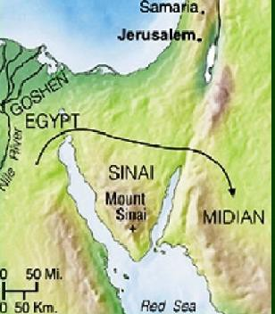
Estevão em At 7.23,24,29 "Ao completar quarenta anos, Moisés decidiu visitar seus irmãos israelitas. Ao ver um deles sendo maltratado por um egípcio, saiu em defesa do oprimido e o vingou, matando o egípcio .... Moisés fugiu para Midiã, onde ficou morando como estrangeiro e teve dois filhos.” Ex 2.15,19-21
Do Egito a Midiã são 450 Km e Moisés fez o trajeto 2 vezes: fuga e retorno.
Ex 2.23 “Muito tempo depois, morreu o rei do Egito...”
Com o falecimento do rei, as autoridades encerravam todas as acusações pendentes, mesmo em casos de crime capital.
Ex 3.9-11 “Pois agora o clamor dos israelitas chegou a mim (Kairós), e tenho visto como os egípcios os oprimem. Vá, pois, agora; eu o envio ao faraó para tirar do Egito o meu povo, os israelitas“ Moisés, porém, respondeu a Deus: "Quem sou eu para apresentar-me ao faraó e tirar os israelitas do Egito?

Slide 5
Ex 5.1-3,8 “...Moisés e Arão foram falar* com o faraó ..."Assim diz o Senhor ...: ‘Deixe o meu povo ir para celebrar-me uma festa no deserto’". O faraó respondeu: "Quem é o Senhor, para que eu lhe obedeça e deixe Israel sair? Não conheço o Senhor, e não deixarei Israel sair". Eles insistiram... São preguiçosos...”
E assim o faraó impôs cargas extras aos hebreus.
*O idioma egípcio não é uma língua semítica, mas compartilha palavras com o grupo semítico (como o hebraico, o aramaico e o acádio). Hoje no Egito fala-se o árabe.
Ex 7.2-4 “O Senhor lhe respondeu: "Dou-lhe a minha autoridade perante o faraó, e seu irmão Arão será seu porta-voz... e ... dirá ao faraó que deixe os israelitas saírem do país. Eu, porém, farei o coração do faraó resistir ... Então porei a minha mão sobre o Egito, e ...tirarei do Egito ... o meu povo...”
As dez pragas (Ex 7–12), estima-se que o tempo de duração das pragas foi +/- 1 ano
Água transformada em sangue / Rãs / Piolhos / Moscas / Morte do gado / Úlceras / Chuva de pedra (Granizo) / Gafanhotos / Trevas / Morte dos primogênitos.

Slide 6
Ex 12.7,13,14 “Passem, então, um pouco do sangue nas laterais e nas vigas superiores das portas das casas nas quais vocês comerão o animal (cordeiro). O sangue será um sinal para indicar as casas em que vocês estiverem; quando eu vir o sangue, passarei adiante. A praga de destruição não os atingirá quando eu ferir o Egito. "Este dia será um memorial que vocês e todos os seus descendentes o comemorarão como festa ao Senhor. Comemorem-no como decreto perpétuo.” Neste evento a Páscoa foi instituída.
Deus estabelece o conceito da substituição: para que a vida do primogênito fosse poupada, um cordeiro sem defeito deveria morrer em seu lugar.
Ex 3.21,22 "E farei que os egípcios tenham boa-vontade para com o povo, de modo que, quando vocês saírem, não sairão de mãos vazias. Todas as israelitas pedirão às suas vizinhas, e às mulheres que estiverem hospedando em casa, objetos de prata e de ouro, e roupas, que vocês porão em seus filhos e em suas filhas. Assim vocês despojarão os egípcios".

Slide 7
Ex 12.35,36 “Os israelitas obedeceram à ordem de Moisés e pediram aos egípcios objetos de prata e de ouro, bem como roupas. O Senhor concedeu ao povo uma disposição favorável da parte dos egípcios, de modo que lhes davam o que pediam; assim eles despojaram os egípcios.”
P. Deus incentivou a se aproveitarem da situação e extorquir os egípcios?
R. O texto sugere um pagamento retroativo após séculos de trabalho escravo, não remunerado, o "despojo" serviu como uma reparação histórica.
P. Vc associa esta reparação com algum fato ocorrido na nossa sociedade?
12.51 “No mesmo dia o Senhor tirou os israelitas do Egi­to, organizados segundo as suas divisões.“
Em hebraico a palavra usada para "divisões" ou "tribos“ é “tsaba”.
As divisões serão as 12 Tribos de Israel, organizadas segundo os filhos de Jacó.

Slide 8
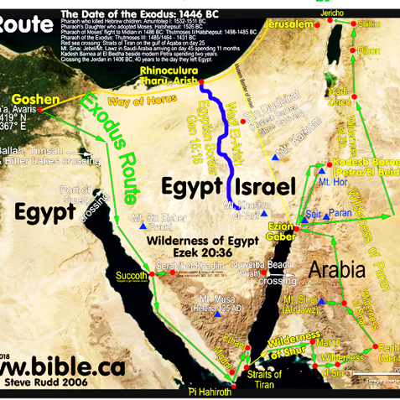
EX 13.17,18 “Quando o faraó deixou sair o povo, Deus não o guiou pela rota da terra dos filisteus (em amarelo), embora este fosse o caminho mais curto, pois disse: "Se eles se defrontarem com a guerra, talvez se arrependam e voltem para o Egito. “Assim, o Senhor fez o povo dar a volta pelo deserto, seguindo o caminho que leva ao mar Vermelho (em verde). Os israelitas saíram do Egito preparados para lutar.”
Os egípcios tinham fortalecido a rota costeira, uma opção para a saída dos hebreus e enfrentá-los logo de cara, poderia desanimá-los e talvez voltassem ao Egito.

Slide 9
Cap. 19: O Preparo para a Aliança – 1451 aC - Alguns destaques:
Três meses após a saída do Egito, diante do monte Sinai, Deus propõe uma aliança: se obedecerem, serão seu "tesouro pessoal", um "reino de sacerdotes" e uma "nação santa". O povo aceita (19.8).
O povo passa por três dias de purificação e lavagem de vestes, ninguém pode tocar o monte sob pena de morte, e no 3º dia Deus desce sobre o monte com trovões, raios, fogo, fumaça, um terremoto violento e o som forte de trombeta.
Moisés sobe para falar com Deus, servindo como mediador entre Deus e o povo.
Cap. 20: Trata dos 10 mandamentos, sendo que 8 são expressos na forma negativa.
Do 1º ao 3º tratam da relação correta com Deus.
O 4º trata do dia dedicado ao Senhor e ao descanso do trabalho.
Do 5º ao 10º tratam da relação correta com a sociedade.
Todos eles são reafirmados no NT.

Slide 10
Ex 21.1 "São estas as leis que você proclamará ao povo:”
    Do Cap. 21 ao 23.12 estão 52 leis que tratam do louvor, do comportamento social e dos direitos humanos, hoje chamados de jurisprudência, para esclarecer ações desviantes dos 10 mandamentos, por exemplo: “mentir para salvar uma vida”.
    São leis úteis para saber a vontade de Deus em situações atuais que possam ser associadas a alguma delas.
    No Monte Sinai, Deus formalizou a Aliança com toda a assembleia de Israel.
    O Decálogo (Êx 20) estabeleceu os deveres verticais de culto exclusivo a Deus e os deveres horizontais de ética e justiça comunitária.
    Conclusão: Hoje vimos como uma família patriarcal se torna uma nação com uma constituição fundada numa aliança com Deus
Próxima Aula: Aula 04 — Conquista e Período dos Juízes: A entrada na Terra Prometida sob Josué, a confederação tribal e o ciclo de apostasia e libertação.
Leitura sugerida: Js 1; 24; Jz 2

Slide 11


Slide 12

Ações de Deus na nossa vida: PA / PD / PF. Sugestões:
Decisão ao lado de Jesus
Perdão
Livramentos
Orientação nas escolhas que fazemos
Alegria e paz no espírito e nos relacionamentos
Família: esposo (a), filhos, lar,....
Oportunidades para: ajudar e amar ao próximo, crescer no conhecimento da palavra de Deus, integrar-se na igreja ...
Conquistas materiais, intelectuais, profissionais, ...
https://www.youtube.com/shorts/8S4lFCdkp0M

Slide 13

LINHA DO TEMPO X RELÓGIO DO TEMPO
CONSTRUA SUA LINHA DO TEMPO
Com o botão esquerdo do mouse clique em duplicar slide, faça isso antes de preencher um novo slide.
https://www.instagram.com/sitora_creates/reel/DcfT4dqMbDo/

Slide 14










1 - LINHA DO TEMPO DAS AÇÕES DE DEUS NA VIDA DE
-
-
19
19
19
19
20
-
-
-

Slide 15
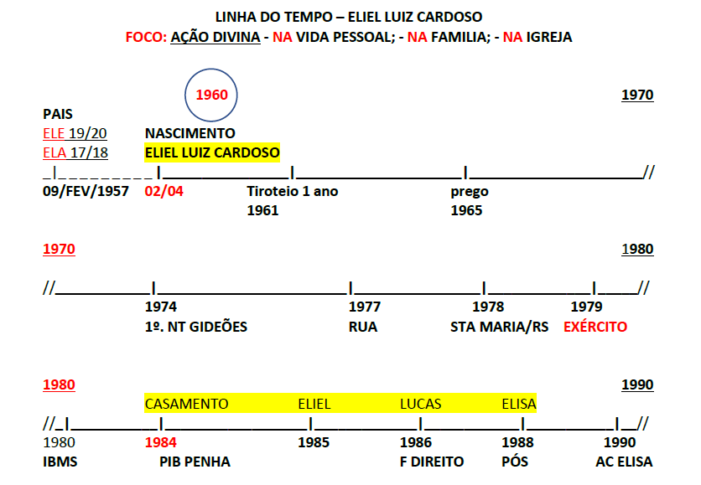

15

Slide 16

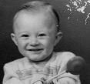






1. LINHA DO TEMPO DAS AÇÕES DE DEUS NA VIDA DE FRANCISCO B. TUDELA
FEI Eng Ind. Mec 71 a 75
Prof. Senai 71 a 73
Prof. GV 74 a 77
1951
1953
1968
1971
1975
Nasci no hospital da Av Paes de Barros – Mooca em 30/07
Casamento com Eliane – divórcio 1976
Técnico Mecânico 1968a1970

Slide 17





2. LINHA DO TEMPO DAS AÇÕES DE DEUS NA VIDA DE FRANCISCO B. TUDELA
Fundação da Tudela – assumi em 83
Prof. STA CECÍLIA 79 a 96
FAAP – 79 a 21
MAUÁ – 79 a 21
MACKENZIE – 79 a 86
Aceitei a Jesus
Compramos nossa casa
Prof. Pós USP – 84 a 94
1976
1979
1982
1984
1985
Prof OMEC 76 a 86
Engenheiro na
Bardella 76 a 83
1/5/82- Deus me apresenta a Deise que me leva à 1ªPIB SP
Batizado na 1ªPIB SP Casei com a Deise

Slide 18





3 - LINHA DO TEMPO DAS AÇÕES DE DEUS NA VIDA DE FRANCISCO B. TUDELA
Nasce o Renato
Fomos para PIB Penha
Prof. Homenageado pela 9ª vez
Prof. FEI 92 a 98
1986
1988
1990
1992
1994
Nasce Mariana
Iniciamos o culto infantil
Nasce a Fernanda
ETFSP – 86 a 98

Slide 19





4 - LINHA DO TEMPO DAS AÇÕES DE DEUS NA VIDA DE FRANCISCO B. TUDELA
Aposentadoria
Federal
Conselheiro ABEPE 97 a 24
Publicação do livro: Tecnologia do Corte; Ed. Senai – SP
..
1996
1997
1998
1999
2002
Prof USJT – 95 a 21
Mestrado - 96 a 99
Prof. Paraninfo pela 10ª vez
Prof. EBD Penha
Sequestro da Deise com as crianças
Falecimento de papai

Slide 20





5 - LINHA DO TEMPO DAS AÇÕES DE DEUS NA VIDA DE FRANCISCO B. TUDELA
Conselheiro do Grinfac de 2007 a 2018
Conselheiro da ABAPE 2008
até hoje.
Casam Renato e Camila
2006
2007
2010
2013
2016
Falecimento de mamãe
Casam Fernanda e Victor
Coro Masculino
Aposentadoria INSS

Slide 21





6 - LINHA DO TEMPO DAS AÇÕES DE DEUS NA VIDA DE FRANCISCO B. TUDELA
Nasce 2º neto Letícia.
Casam Mariana e Jody
Nascem 4ª e 5ª netos Laura e Luisa
2018
2019
2020
2021
2021
Cirurgia do câncer da próstata
Nasce 1º neto Martin
Nasce 3º neto Eli.
Encerro 50 anos de
magistério (35 anos no ensino superior)
30/7/21 -70 anos

Slide 22
7 - LINHA DO TEMPO DAS AÇÕES DE DEUS NA VIDA DE FRANCISCO B. TUDELA
Vendemos nossa casa onde vivemos por 40 anos
Nasce o 7º neto, Emi
Livramento do raio em Boracéia 1/8/25
2023
2023
2024
2025
2026
Nasce o 6º neto, Lucas Kenji
7/2/24 nos mudamos para o Ap
Falecimento dos meus sogros
Publicação do livro: O que Deus Espera de Um Líder.

